Slide 1
Modulul 2 – Crearea resurselor
EEPEK
noiembrie 2022

Slide 2
OBIECTIVE: la finalizarea acestui modul, cursanții vor:
● să poată crea videoclipuri și prezentări educaționale.
● să cunoască și să fie capabil să creeze Infografice pentru învățarea limbilor străine
● identificați și alegeți cele mai bune costume de instrumente online și chiar îmbunătățiți-le în sala de clasă online.
1

Slide 3

Ce este Canva:
2
Cum să creați videoclipuri și prezentări educaționale pe Canva:
Canva este o platformă australiană de design grafic care este folosită pentru a crea grafice și prezentări pentru rețelele sociale.
Aplicația include șabloane gata făcute pe care utilizatorii le pot utiliza, iar platforma este gratuită și oferă abonamente plătite, cum ar fi Canva Pro și Canva for Enterprise, pentru funcționalități suplimentare. În 2021, Canva a lansat un instrument de editare video.
Utilizatorii pot plăti și pentru produsele fizice care urmează să fie imprimate și expediate. Compania a anunțat că intenționează să concureze cu Google și Microsoft în categoria software de birou, cu produse pentru site-uri web și tablă albă.

Slide 4

Avantaje și dezavantaje ale
2
Cum să creați videoclipuri și prezentări educaționale pe Canva:
Pro
Chiar și un non-designer poate deveni designer folosind Canva
Canva este foarte simplu de utilizat și ușor de utilizat
Canva oferă șabloane de social media
Canva este prietenos cu bugetul
Canva oferă o varietate de șabloane și elemente
Șabloanele pot fi modificate pentru a fi mai personalizate
Canva oferă un aspect profesional
Canva oferă o utilizare a fotografiilor de stoc
Accesul echipei
Distribuie pe Social Media sau Program
Contra
Canva Style
Limitarea numărului de șabloane
Preocupări de aliniere
Setările de export sunt limitate
Nu se poate descărca fișierul „Raw” pe computer
Versiunea gratuită este limitată
Nu puteți muta un design într-un alt design
Proprietatea intelectuală aparține Canva
Canva vă poate șterge contul oricând
Elementele unice nu pot fi create
Te poti gandi lamai?

Slide 5
Cum să creezi un videoclip educațional pe canva:
3
Cum să creați videoclipuri și prezentări educaționale pe Canva:
Este greu să găsești instrumente care sunt atât bogate în funcții, cât și suficient de simple pentru a fi implementate într-o clasă plină de studenți într-o singură perioadă.
Cu toate acestea, Canva for Education este unul dintre aceste instrumente. Elevii din întreaga lume folosesc Canva pentru a crea, a comunica și a-și demonstra vizual învățarea prin prezentări, postere, benzi desenate, infografice și multe altele.
Educatorii și administratorii școlilor creează medii de învățare inovatoare, de susținere și captivante prin proiectarea de afișe pentru clasă, prezentări educaționale, proiecte de grup, buletine informative, certificate de elevi, programe de clasă și alte resurse educaționale.
Canva for Education are atât de multe posibilități pentru a inspira învățarea la clasă!
Există câteva caracteristici distincte care ajută la setarea instrumentelor video Canva în afară de alte opțiuni de editare video, de asemenea. Desigur, cu un cont de educație, toate funcțiile Pro sunt GRATUITE.
Vă puteți configura contul educațional aici: https://www.canva.com/education/.

Slide 6
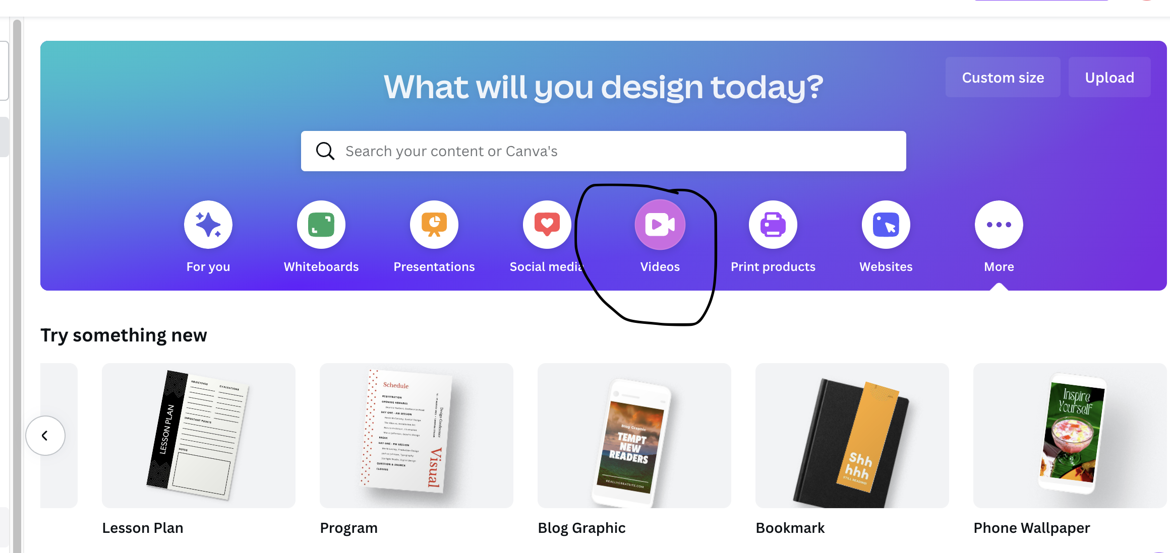
Cum să creați un videoclip educațional pe canva:
3
Cum să creați videoclipuri și prezentări educaționale pe Canva:
Folosind contul de educație pentru a crea un videoclip pe Canva, puteți folosi funcția de redimensionare pentru a schimba instantaneu orice format și dimensiuni video. De asemenea, puteți colabora la editarea video a aceluiași videoclip în același timp cu un coleg de echipă, un coleg sau chiar un student. În cele din urmă, puteți utiliza toate aceste funcții și MAI MULTE de pe un dispozitiv mobil.
Cu toate aceste funcții grozave, ar putea fi timpul să verificați instrumentele video din Canva.
Începeți prin a începe un nou proiect
De pe pagina de pornire Canva, navigați la „Video” și alegeți tipul de videoclip pe care doriți să-l creați (de exemplu: videoclip TikTok, prezentare video, colaj video, videoclip YouTube, povești Instagram etc.). Odată ce ați ales stilul video, puteți alege dintre numeroasele opțiuni de șablon sau puteți începe de la un proiect gol.

Slide 7
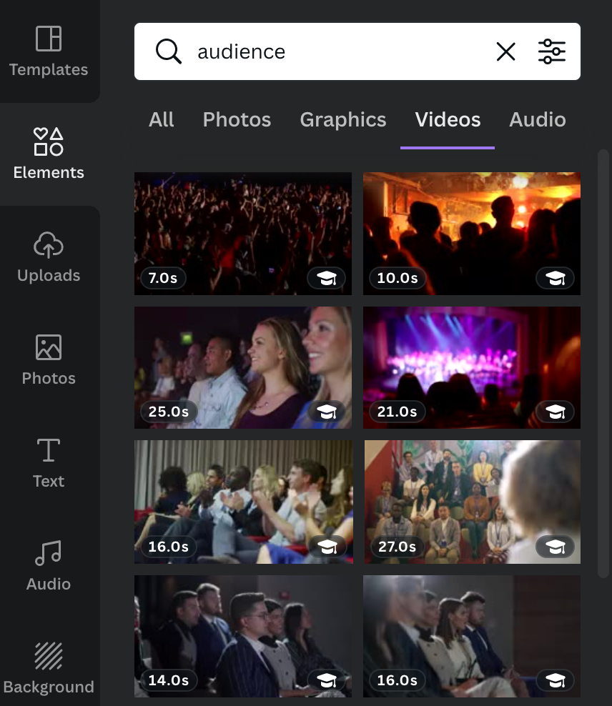
Cum să creați un videoclip educațional pe canva:
3
Cum să creați videoclipuri și prezentări educaționale pe Canva:
Utilizați șablonul Canva gata
Canva are o bibliotecă întreagă de imagini video pe care le puteți folosi pentru a crea conținut media, la fel ca în cazul imaginilor statice și animate. Aceasta înseamnă că puteți crea un întreg proiect video folosind suporturi stoc fără a fi nevoie să captați vreodată propriile imagini video. Acest lucru ar putea fi foarte util dacă faceți videoclipuri pentru a le afișa elevilor în propria clasă, realizați videoclipuri promoționale pentru ansamblul sau departamentul dvs., creați videoclipuri pentru a vă prezenta grupul sau fiecare melodie la concert sau chiar faceți reclame pentru evenimentele viitoare.
Puteți căuta cu ușurință printre videoclipurile care sunt disponibile folosind expresii cheie precum „copil care cântă la flaut”, „publicul aplauda”, „bun venit” sau alte expresii cheie pe care ați dori să le includeți. Asigurați-vă că ați filtrat opțiunile alegând „videoclipuri”.

Slide 8
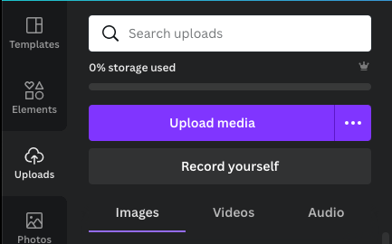
Cum să creați un videoclip educațional pe canva:
3
Cum să creați videoclipuri și prezentări educaționale pe Canva:
Adăugați propriul conținut
De asemenea, puteți alege să încărcați propriile dvs. media video (videoclipuri înregistrate pe un dispozitiv separat) sau puteți înregistra direct în Canva. În orice caz, va trebui să atingeți „Încărcați” pe bara de instrumente situată în partea stângă a ecranului de design.
Ca și în cazul altor șabloane, puteți personaliza materialul în funcție de preferințele și nevoile dvs. folosind instrumentele de editare, odată ce este adăugat la cronologia video, situată în partea de jos a ecranului de design.

Slide 9
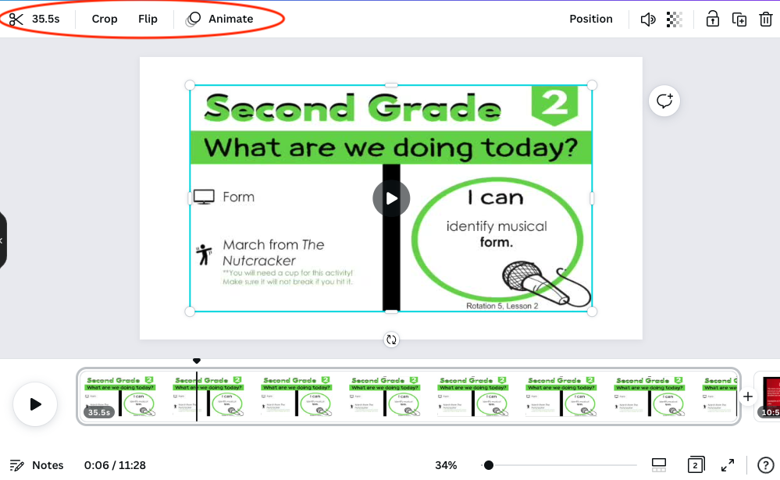
Cum să creați un videoclip educațional pe canva:
3
Cum să creați videoclipuri și prezentări educaționale pe Canva:
Editați-vă conținutul
Există atât de multe opțiuni pentru a face media dvs. video perfectă în procesul de editare, fără a fi necesară experiența de editare! De fapt, dacă sunteți familiarizat cu Canva, multe dintre instrumente funcționează aproape la fel.
Iată câteva sfaturi rapide pentru a vă ajuta să începeți.
Pentru a decupa, decupa, răsturna sau anima videoclipul:
Faceți clic pe videoclip în spațiul de design. O bară de instrumente va apărea în partea de sus a ecranului pentru a face aceste ajustări.

Slide 10
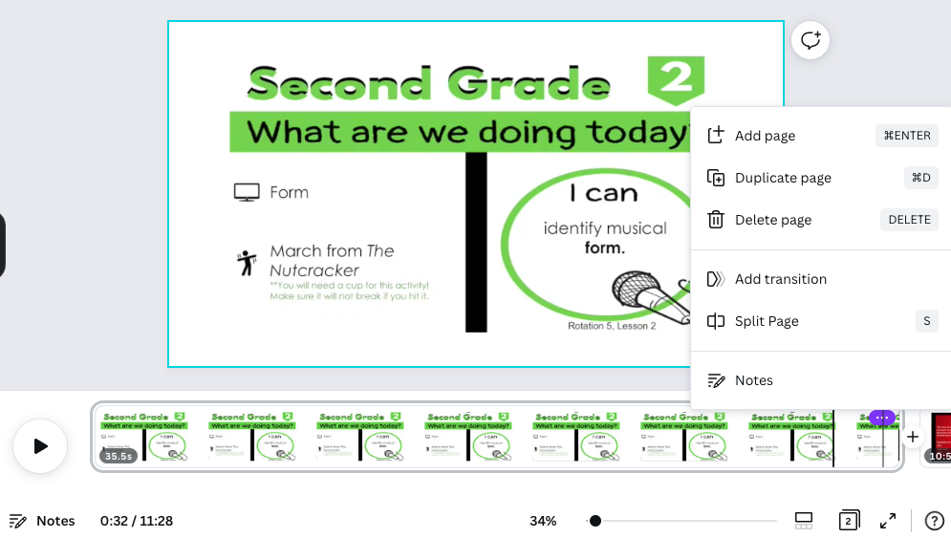
Cum să creați un videoclip educațional pe canva:
3
Cum să creați videoclipuri și prezentări educaționale pe Canva:
Editați-vă conținutul
Pentru a adăuga o tranziție între clipuri sau a diviza, adăugați, duplicați sau ștergeți un clip:
Selectați clipul pentru ca cele 3 puncte să apară în colț. Faceți clic pe cele trei puncte pentru a efectua ajustarea dorită.
Pentru a adăuga muzică de fundal:
Puteți fie să vă încărcați propriul audio, fie să utilizați orice piesă disponibilă în fila Audio din bara de instrumente din stânga.
Pentru a face orice ajustări la sunet, puteți selecta butonul care apare chiar deasupra cronologiei pe ecranul de proiectare.
Aceasta include, dar nu se limitează la:
Volum
fade in/out
divizarea (sau duplicarea) audio
Pentru a adăuga text sau alte elemente la videoclipul dvs.:
Utilizați meniul din bara de instrumente din stânga pentru a adăuga la orice clip video, la fel cum faceți cu alte conținuturi media din Canva! Aceasta include oricare dintre graficele animate disponibile în fila Elemente.

Slide 11
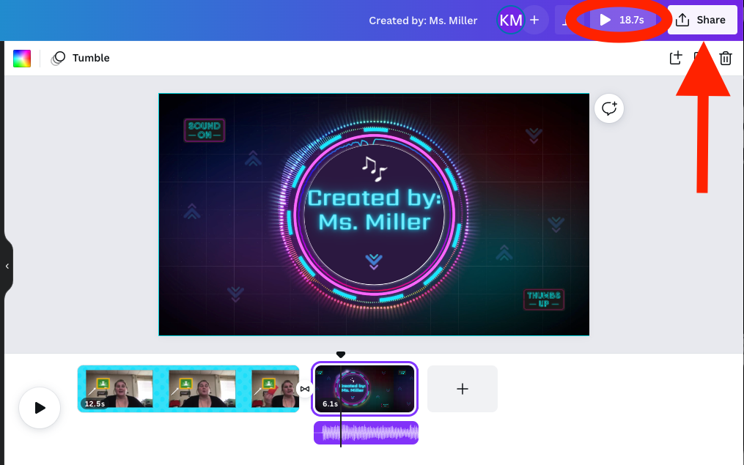
Cum să creați un videoclip educațional pe canva:
3
Cum să creați videoclipuri și prezentări educaționale pe Canva:
Previzualizați și partajați videoclipul dvs
Când sunteți gata să vă previzualizați lucrarea, faceți clic pe triunghiul sau butonul de redare din colțul din dreapta sus al ecranului de design. Dacă totul arată grozav, puteți partaja videoclipul dvs. altora.
Unele opțiuni de partajare sunt descărcarea ca un MP4 fără filigran, crearea unui link pentru ca alții să vizioneze videoclipul sau postarea direct în conturile dvs. de social media conectate.

Slide 12
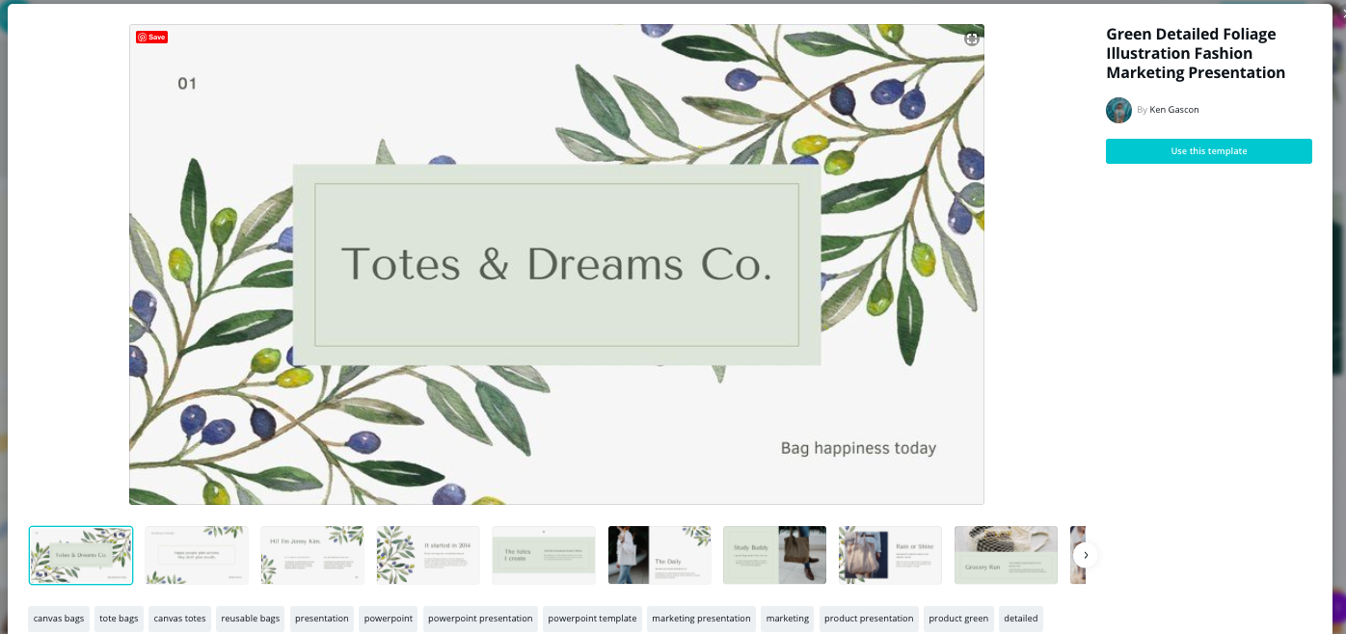
Cum se creează o prezentare pe canva:
3
Cum să creați videoclipuri și prezentări educaționale pe Canva:
Canva poate fi folosit pentru prezentări atât de către persoane fizice, cât și de către echipe mici și pentru orice companie mare care caută un instrument integrat pentru a crea imagini de înaltă calitate pentru marca lor. Cu o bibliotecă de șabloane încorporate și instrumente simple de glisare și plasare, Canva simplifică oricui să își creeze propriul design cu imagini frumoase.
De ce ar trebui să faci prezentări pe Canva
Canva nu este doar pentru a crea și descărca modele precum un logo sau pictograme. Canva are, de asemenea, instrumente de prezentare pentru a adăuga interes vizual modelelor dvs. de prezentare de diapozitive.
Iată încă patru motive:
Simplitate. Canva este gratuit și ușor de utilizat. Canva pro este gratuit în timpul perioadei de încercare de 30 de zile.
Salveaza timp. Puteți crea prezentări cu aspect profesional în câteva minute.
Personalizare. Există mii de șabloane și modele din care să alegeți.
Ușor de partajat. Puteți partaja cu ușurință prezentările dvs. altor persoane și pe rețelele sociale.

Slide 13
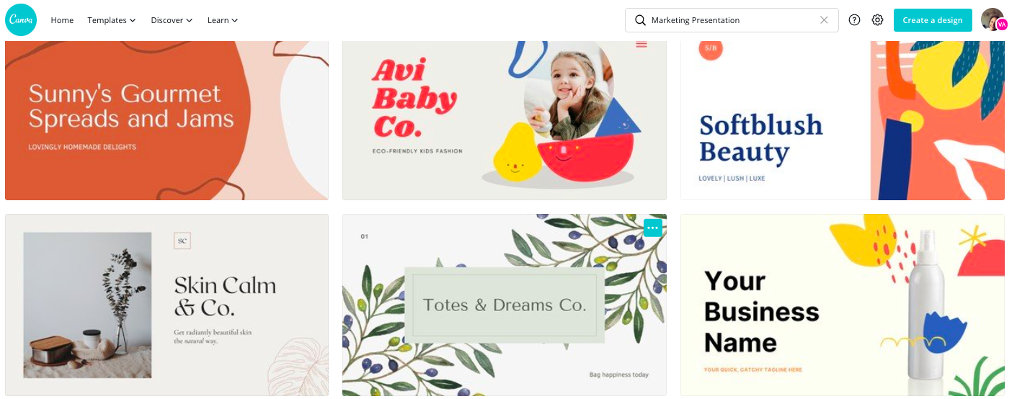
Cum se creează o prezentare pe canva:
3
Cum să creați videoclipuri și prezentări educaționale pe Canva:
Cum se face o prezentare
Faceți-vă diapozitivele în evidență
Răsfoiți milioane de imagini și elemente, experimentați cu machete, găsiți combinația de fonturi și schema de culori potrivite pentru prezentarea dvs. Adăugați animații, videoclipuri și muzică pentru o prezentare cu adevărat captivantă.
Prezent cu fler
Încercați diferitele moduri și funcții de prezentare de pe Canva. Alegeți dintre prezentare standard, modul prezentator, înregistrare video. Sau, în zilele proaste ale părului, alegeți un mod de prezentare video doar audio. Salvați-vă diapozitivele ca PDF pentru fișe, exportați-le ca fișiere PowerPoint .pptx sau transformați-le într-un site web interactiv!

Slide 14
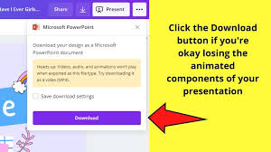
Cum se creează o prezentare pe canva:
3
Cum să creați videoclipuri și prezentări educaționale pe Canva:
Cum se face o prezentare
Faceți-vă diapozitivele în evidență
Răsfoiți milioane de imagini și elemente, experimentați cu machete, găsiți combinația de fonturi și schema de culori potrivite pentru prezentarea dvs. Adăugați animații, videoclipuri și muzică pentru o prezentare cu adevărat captivantă.
Prezent cu fler
Încercați diferitele moduri și funcții de prezentare de pe Canva. Alegeți dintre prezentare standard, modul prezentator, înregistrare video. Sau, în zilele proaste ale părului, alegeți un mod de prezentare video doar audio. Salvați-vă diapozitivele ca PDF pentru fișe, exportați-le ca fișiere PowerPoint .pptx sau transformați-le într-un site web interactiv!

Slide 15
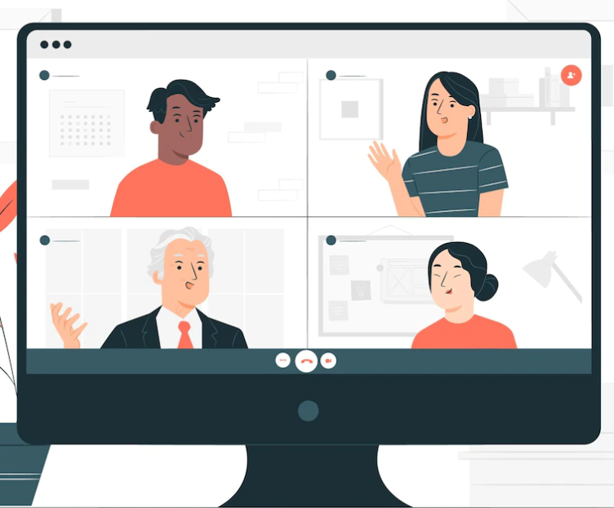
4
Cum să creați videoclipuri și prezentări educaționale pe Canva:
Cum se face o prezentare
Utilizați imagini din biblioteca noastră profesională de stocuri sau încărcați-le pe ale dvs
Biblioteca noastră uimitoare de peste 1 milion de imagini stoc, grafice și ilustrații vă va îmbunătăți prezentarea și o va face să arate mai profesională. Multe dintre aceste imagini sunt gratuite, în timp ce imaginile premium sunt oferite la un preț foarte competitiv.
Este gratuit să vă personalizați prezentarea cu propriile imagini.
Odată ce le încărcați în software-ul gratuit de prezentare Canva, le puteți utiliza de câte ori doriți.
Marca-ți prezentarea pentru muncă
Încărcați sigla companiei dvs., salvați culorile companiei și alegeți dintre peste 120 de fonturi pentru a vă marca prezentarea pentru lucru. Puteți partaja cu colegii dvs. prezentarea de marcă, astfel încât aceștia să o poată folosi ca aspect pentru a-și crea propria prezentare în Canva.

Slide 16

4
Cum să creați videoclipuri și prezentări educaționale pe Canva:
Cum se face o prezentare
Alegeți dintre aspectele proiectate profesional sau creați-vă propriile
Suntem mândri de biblioteca noastră extinsă de machete, care face uimitor de ușor să creați prezentări profesionale cu ușurință. Puteți folosi selecția noastră de machete de prezentare de câte ori doriți sau puteți crea propriul aspect unic prin duplicarea unui design existent.
Colaborează cu echipa ta în timp real
Indiferent dacă creați o prezentare pentru sala de consiliu sau pentru sala de clasă, crearea și colaborarea la prezentări cu Canva este simplă. Pentru a crea o echipă, alegeți pur și simplu cei cu care doriți să colaborați și, odată ce invitația este acceptată, puteți începe instantaneu să vă creați prezentarea împreună. Joacă-te cu ilustrații, culori, lasă comentarii și rezolvă sugestii, totul în editorul Canva. Lucrul în echipă este simplificat cu instrumentul de prezentare Canva.

Slide 17
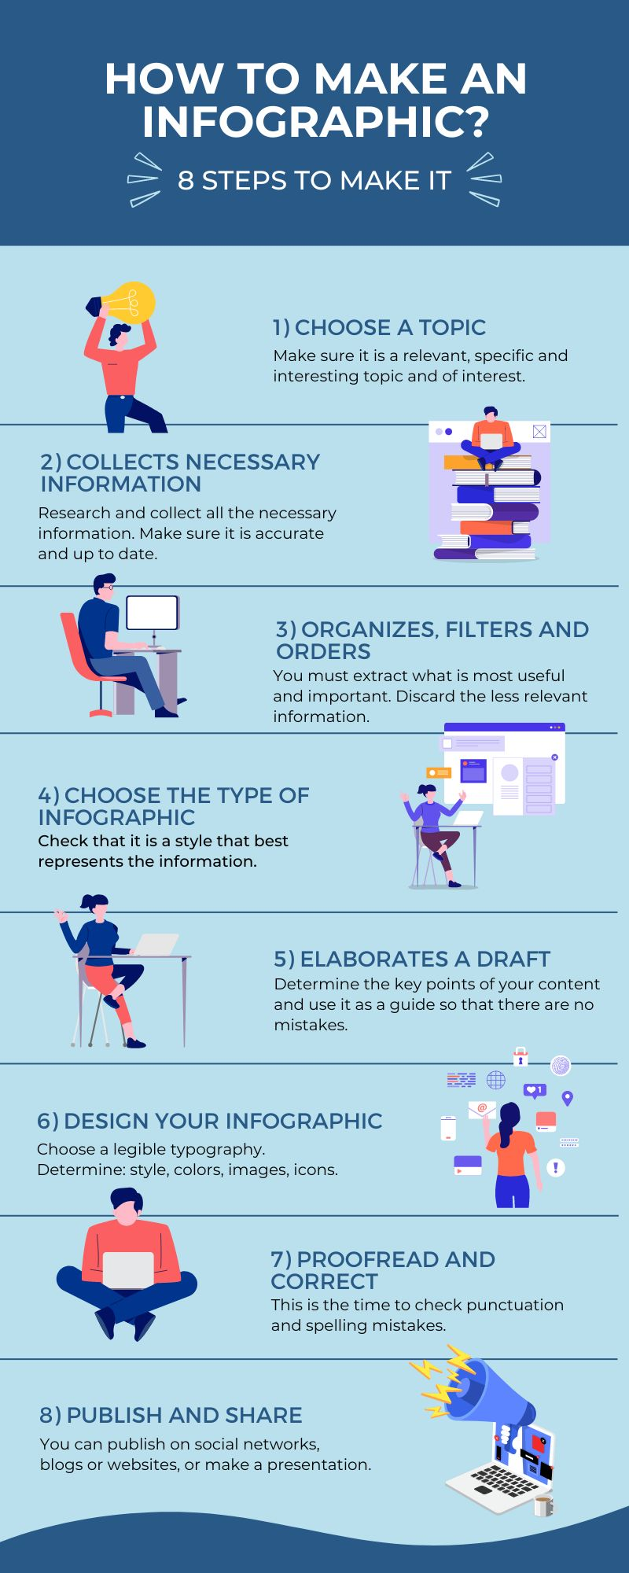
4
Cum se creează infografice pe Canva:
1. Căutați șabloane de design infografic
Caveat Brush Canva Font
Căutați „Infografic” în bara de căutare sau puteți merge cu opțiunea „Infografică” din meniul „Creare design”.
2. Alegeți șablonul dvs. inografic
Caveat Brush Canva Font
Puteți selecta gratuit oricare dintre șabloanele disponibile! Dacă sunteți un utilizator profesionist, puteți alege și șabloanele exclusive plătind pentru ele.
3. Editați elemente infografice
Asocierea fonturilor negre Playfair Display
Editați șablonul în funcție de cerințele dvs. Puteți schimba totul – text, fonturi, culori, elemente! De asemenea, puteți schimba culorile de fundal și puteți ajusta tot ceea ce se potrivește cu afacerea dvs.!
4. Descărcați infograficul finalizat
Asocierea fonturilor negre Playfair Display
După ce ați terminat de editat infograficul complet, tot ce trebuie să faceți este să îl descărcați și să îl folosiți oriunde doriți!

Slide 18
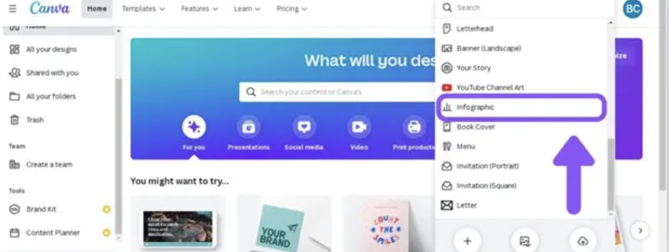
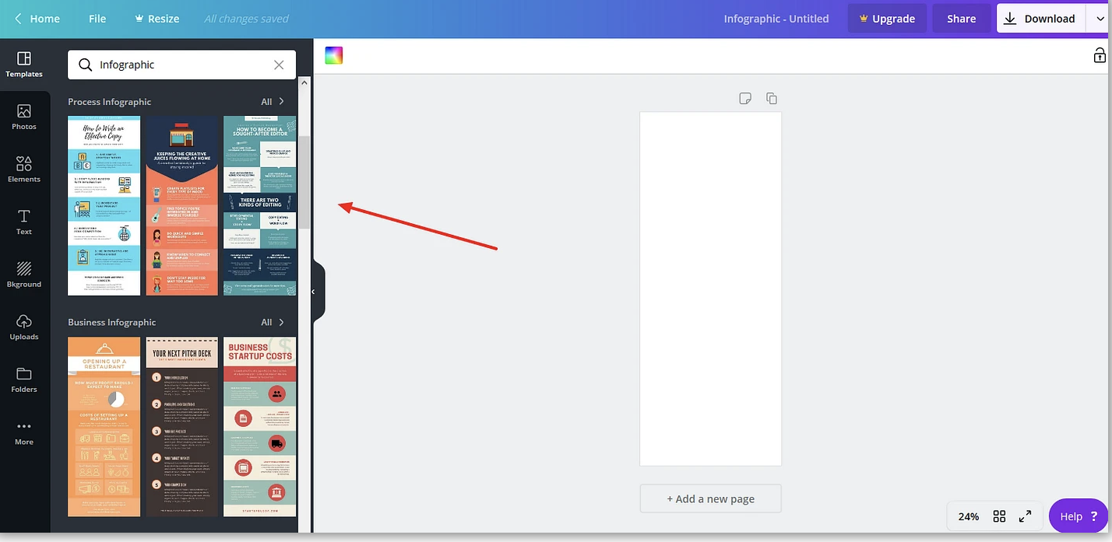
4
Cum se creează infografice pe Canva:
Căutați șabloane de design infografic
Căutați „Infografic” în bara de căutare sau puteți merge cu opțiunea „Infografică” din meniul „Creare design”.
Alegeți șablonul infografic
Puteți selecta gratuit oricare dintre șabloanele disponibile! Dacă sunteți un utilizator profesionist, puteți alege și șabloanele exclusive plătind pentru ele.
După ce ați ales pânza de dimensiune potrivită pentru proiectul dvs., Canva lansează o listă de opțiuni de aspect care va servi drept bază pentru infografică. Există literalmente sute de modele din care să alegeți, dar primele 50 sunt de obicei cele mai personalizabile.
Canva oferă atât șabloane de design gratuite, cât și premium, dar marea majoritate din această categorie sunt gratuite. Fiecare șablon are o varietate de opțiuni în funcție de tipul de date afișate, imaginile utilizate fiind destinate proiectării.
=

Slide 19
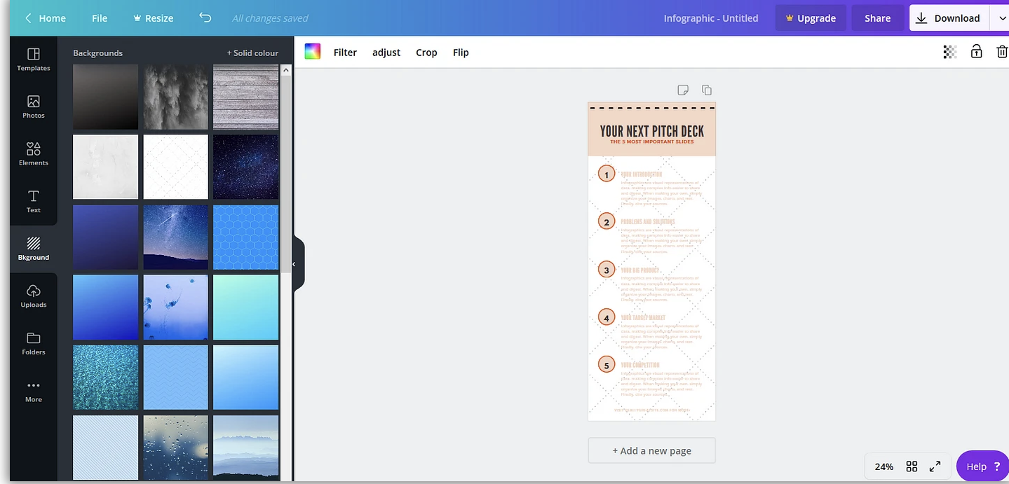
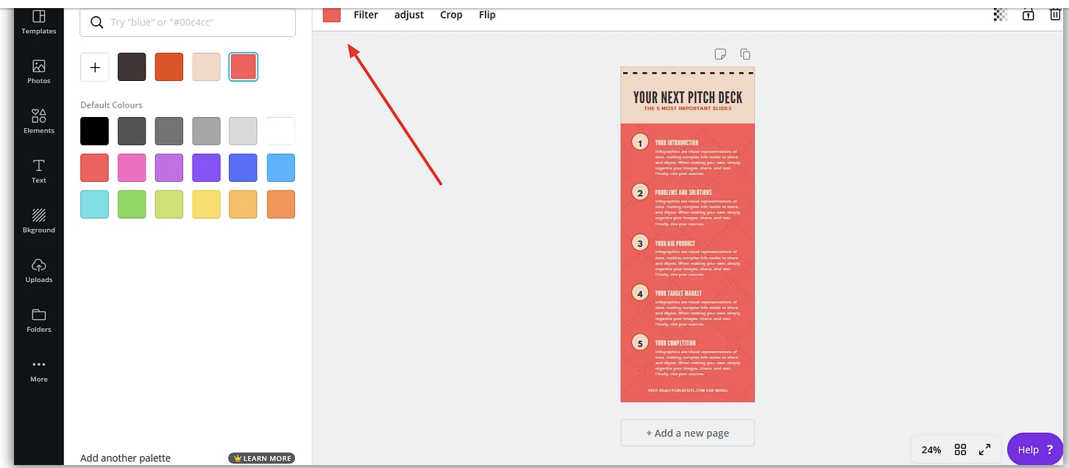
4
Cum se creează infografice pe Canva:
Editați elemente infografice
Editați șablonul în funcție de cerințele dvs. Puteți schimba totul – text, fonturi, culori, elemente! De asemenea, puteți schimba culorile de fundal și puteți ajusta tot ceea ce se potrivește cu afacerea dvs.!
Acum că ați selectat un șablon uimitor, este timpul să alegeți un fundal atrăgător. Canva oferă gratuit skin-uri infografice unice și puteți alege dintr-o bibliotecă de diferite modele, culori și elemente de design.
Pentru a schimba fundalul, faceți clic pe pictograma de fundal din bara laterală din stânga. Opțiunile de fundal sunt sortate după culoare și includ totul, de la culori solide și macrofotografie, la schițe ciudate și modele minimaliste. Alegeți unul care se aliniază cu marca dvs.

Slide 20
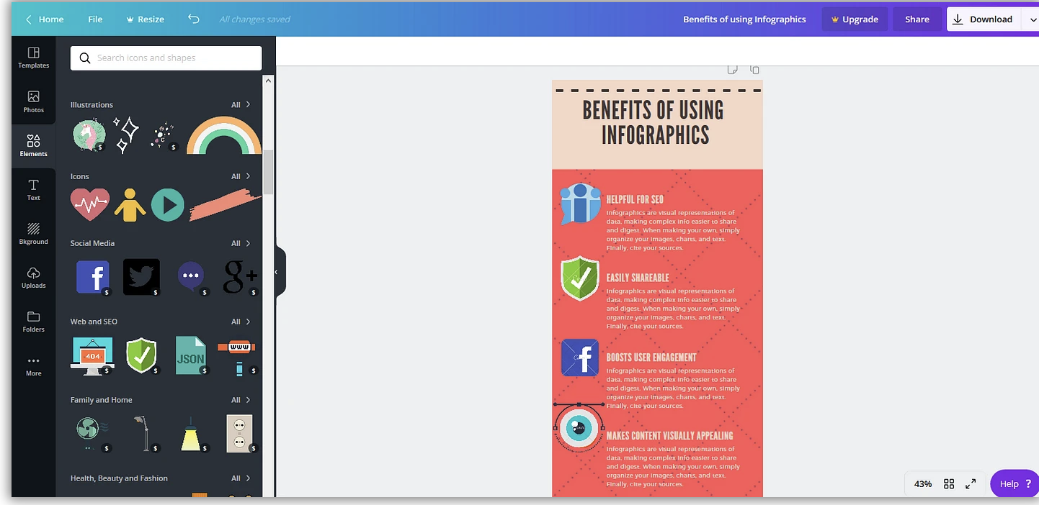
4
Cum se creează infografice pe Canva:
Adăugați elemente grafice
Ușurința cu care Canva vă permite să adăugați elemente grafice este un motiv important pentru care am decis să alegem Canva pentru ghidul nostru „cum să creați un infografic”. Infograficele sunt atât de eficiente deoarece folosesc imagini puternice pentru a transmite puncte cheie de date. Asigurați-vă că alegeți imagini relevante pentru a vă reprezenta informațiile.
Canva și-a clasificat elementele grafice în „imagini”, „grile”, „diagrame”, „cadre”, „forme”, „ilustrări” și „icoane”. Sub fila „Elemente”, veți găsi o pictogramă pentru aproape fiecare nișă. Pentru a vă oferi o senzație de varietate, am creat infograficele noastre folosind unele dintre elementele disponibile în Canva
Descărcați fișierul dvs
Când v-ați hotărât asupra designului perfect pentru infograficul dvs., faceți clic pe butonul de descărcare pentru a afișa o listă de tipuri de fișiere.
Adiacent acestui buton se află opțiunile de partajare și descărcare.

Slide 21


6
Caracteristici suplimentare Resurse:
Un alt instrument util pentru a crea prezentări, jocuri și material util pentru clasa ta online este Genially!
Este un instrument bazat pe web, disponibil într-o versiune gratuită, care vă permite să creați infografice animate, prezentări interactive și chiar jocuri de evadare. Puteți folosi acest instrument pentru a prezenta conținut elevilor dvs. într-un mod distractiv.
Sau oferă-l studenților tăi ca ajutor vizual în timpul prezentărilor lor orale.

Slide 22

12
Recomandări cheie:
Căutați diferite platforme, care se potrivește cel mai bine nevoilor dvs.?
După ce v-ați ales platforma, asigurați-vă că înțelegeți toate caracteristicile acesteia - vizionați videoclipuri, citiți instrucțiuni și discutați cu alții care folosesc deja aceeași platformă.
Folosește-ți creativitatea!

